Slide 1
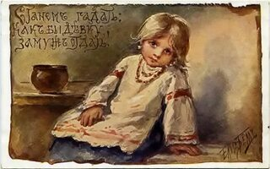
Муниципальное автономное общеобразовательное учреждение Абатская СОШ № 2.
Библиотечный урок, посвящён 200-летию со дня рождения
КОНСТАНТИНА ДМИТРИЕВИЧА УШИНСКОГО.
« Ушинский для детей.»
Выполнила педагог – библиотекарь Ананьева Татьяна Юрьевна

Slide 2
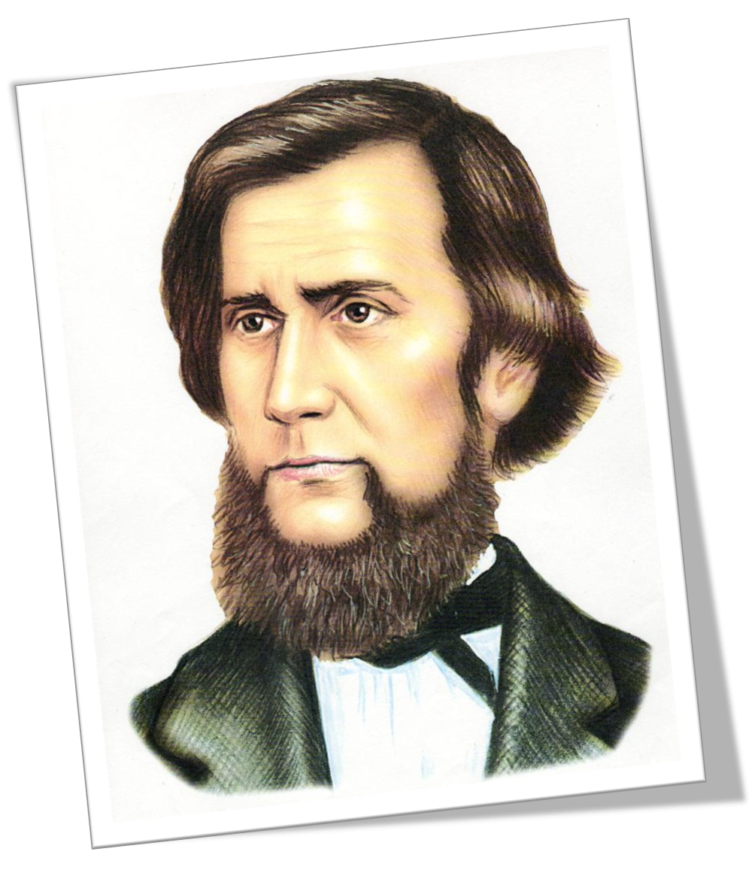
КОНСТАНТИН ДМИТРИЕВИЧ УШИИНСКИЙ

Slide 3
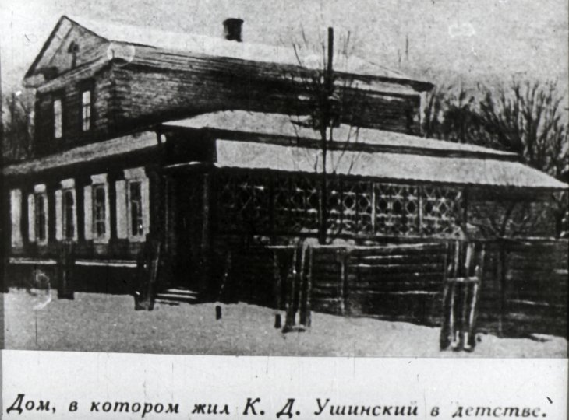
ДЕТСКИЕ И ЮНОШЕСКИЕ ГОДЫ К.Д.УШИНСКОГО.
Гимназия,где учился Ушинский.
Дом , где жил Ушинский.

Slide 4
1861-1864 г.г. ПЕРВЫЕ ДОСТУПНЫЕ УЧЕБНИКИ ДЛЯ ДЕТЕЙ.
Родное слово
Детский мир

Slide 5
В 1867 году Ушинский приступил к литературной деятельности.

Slide 7
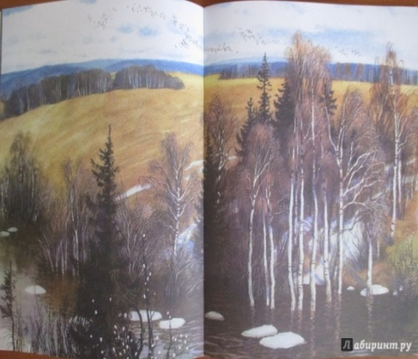
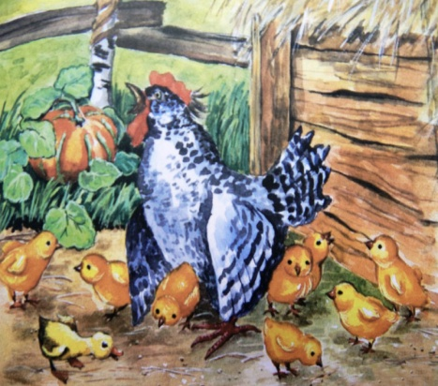
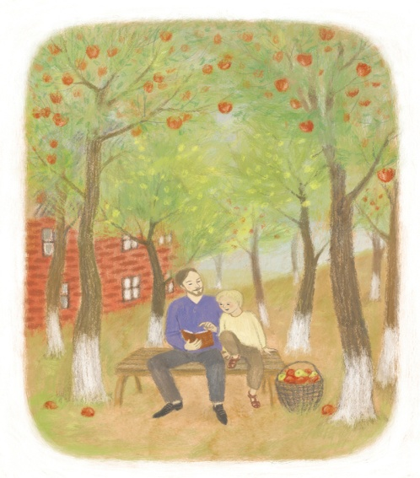
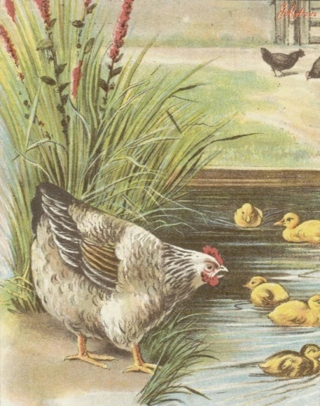
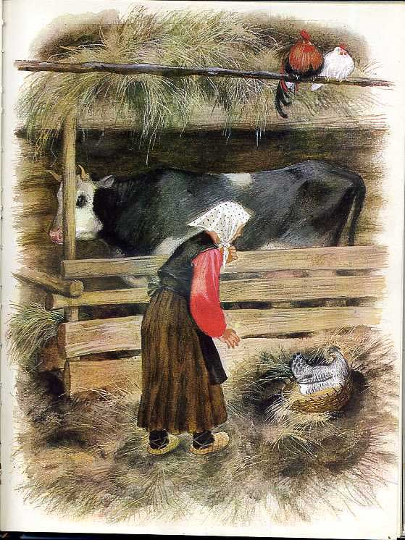
« ВЕСЁЛЫЙ КНИГОЧЕЙ»
К.Ушинский « Чужое яичко»
К.Ушинский «Четыре желания»

Slide 8
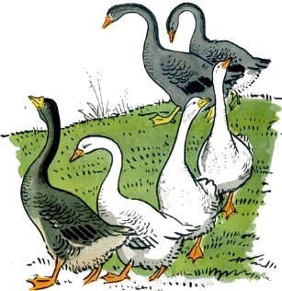
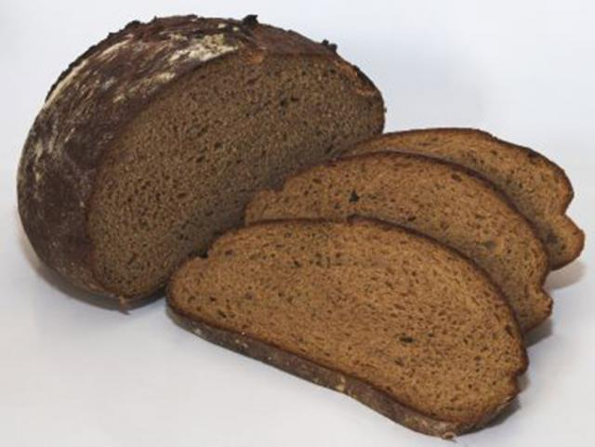
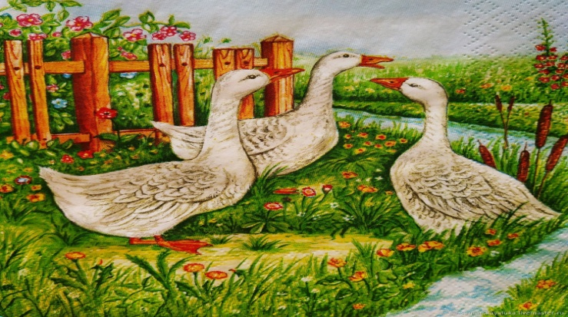
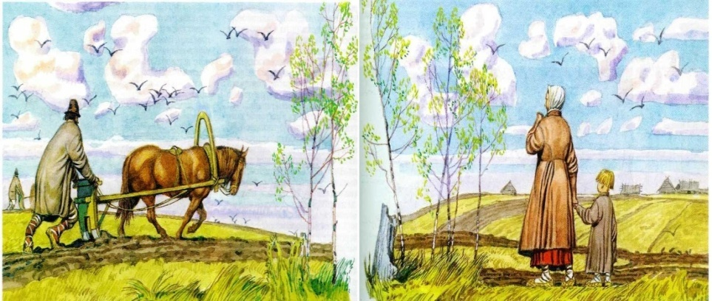
« ВЕСЁЛЫЙ КНИГОЧЕЙ».
К. Ушинский « Гуси».
К. Ушинский « Хлеб».

Slide 9
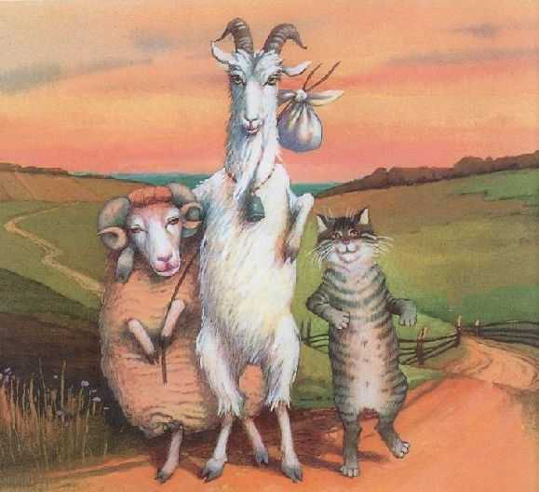
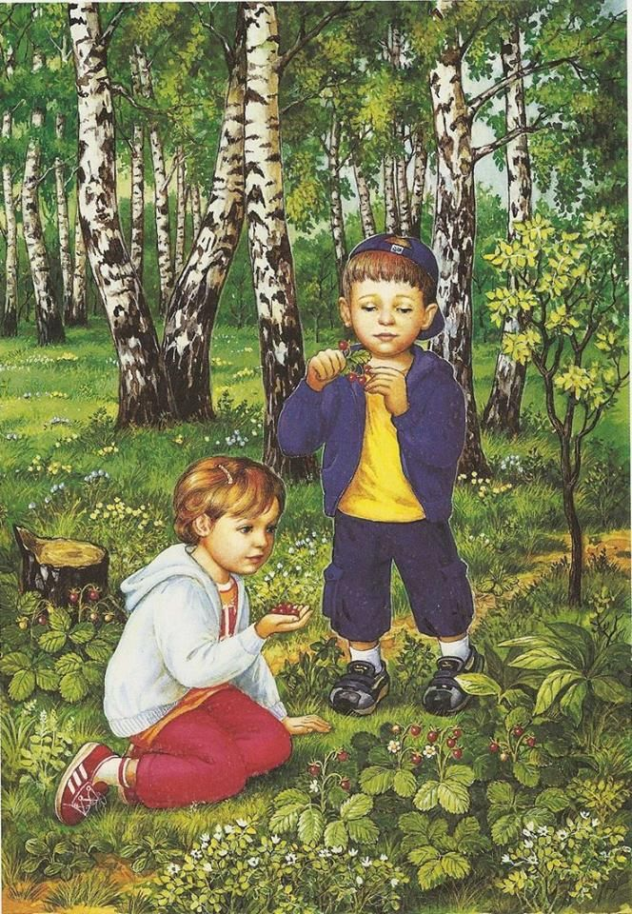
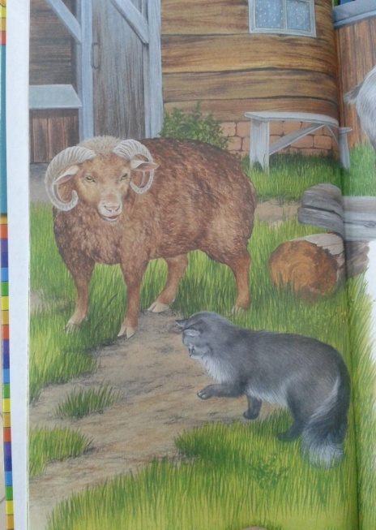
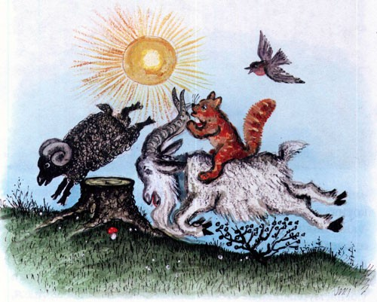
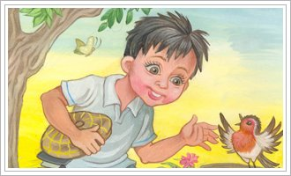
« ВЕСЁЛЫЙ КНИГОЧЕЙ»
К.Ушинский « Дети в роще».
К.Ушинский « Плутишка кот».

Slide 10
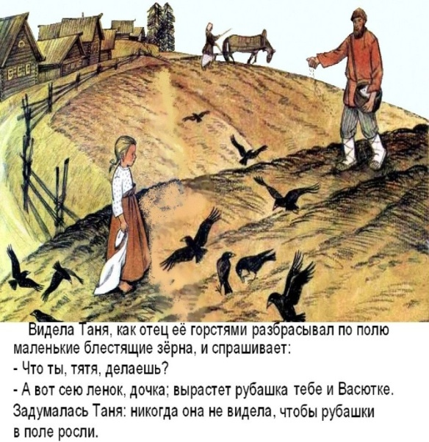
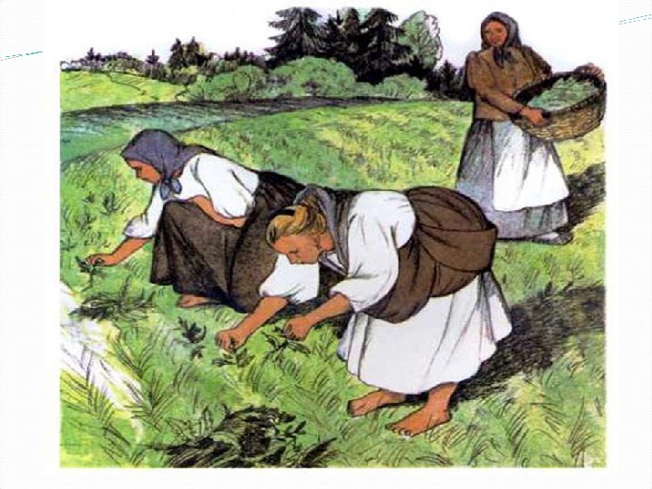
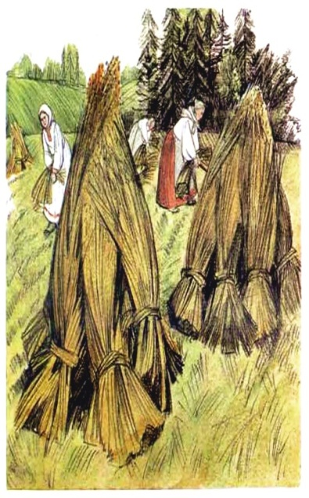
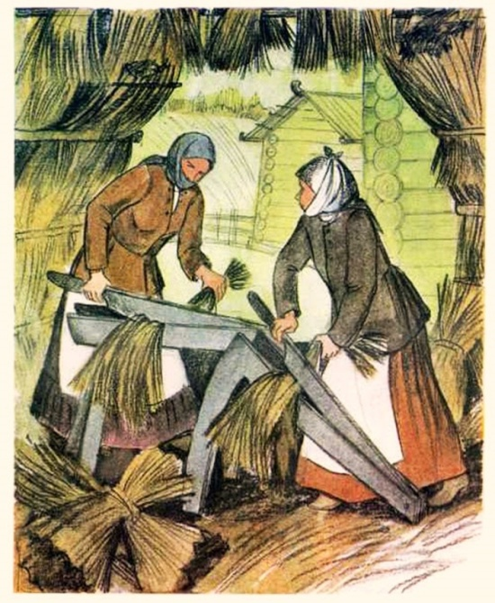
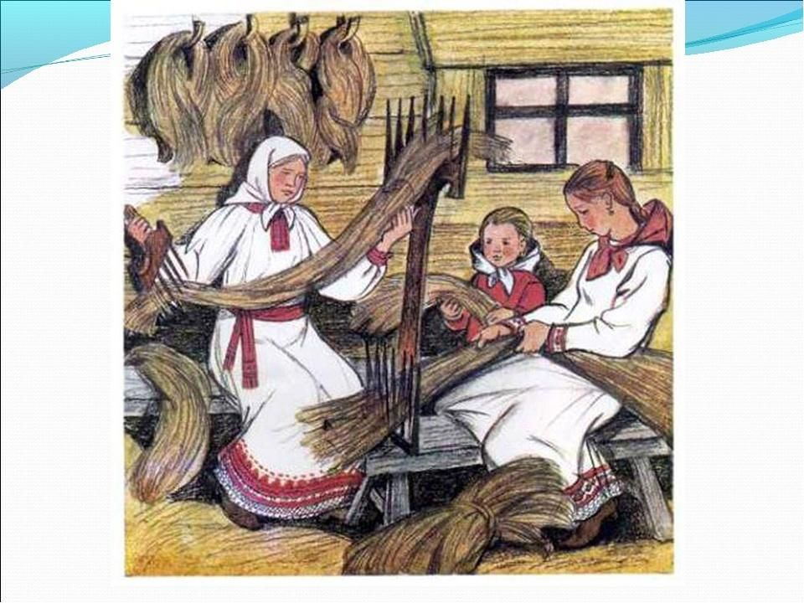
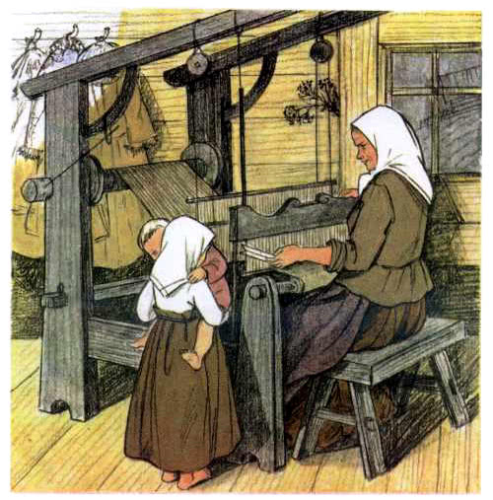
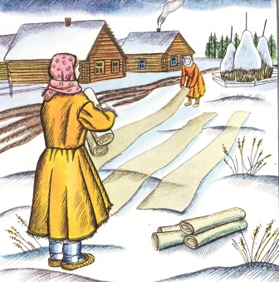
КАК РУБАШКА В ПОЛЕ ВЫРОСЛА.

Slide 12
ПОСЛОВИЦЫ О ТРУДЕ.
.
БЫЛА БЫ ОХОТА – ЗАЛАДИТСЯ ЛЮБАЯ РАБОТА.
ЛЕНЬ ПОРТИТ, А ТРУД КОРМИТ.
СДЕЛАЛ ДЕЛО - ГУЛЯЙ СМЕЛО
БУДЕШЬ ТРУДИТЬСЯ – БУДЕТ У ТЕБЯ И ХЛЕБ, И МОЛОКО ВОДИТЬСЯ.
СКУЧЕН ДЕНЬ ДО ВЕЧЕРА, КОЛИ ДЕЛАТЬ НЕЧЕГО.

Slide 13
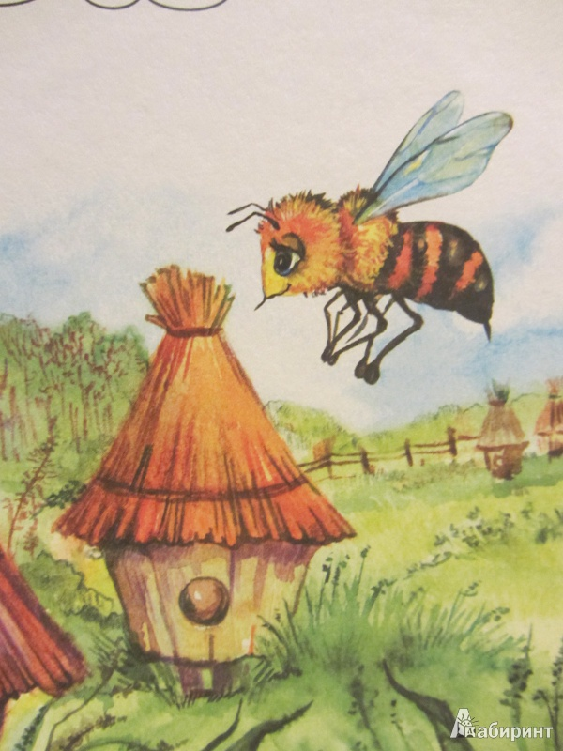
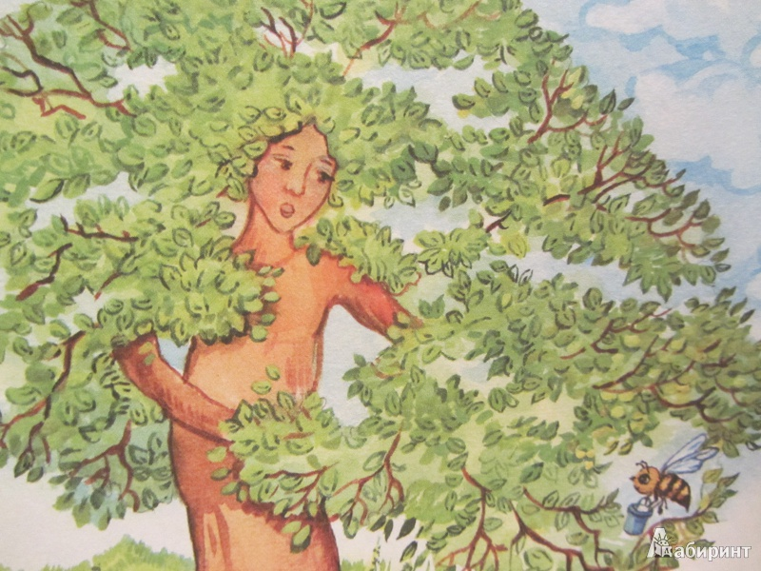
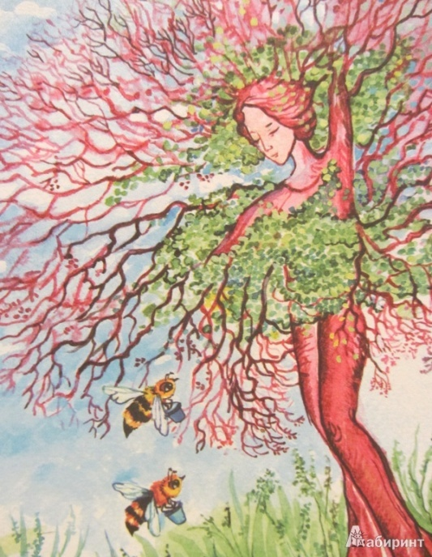
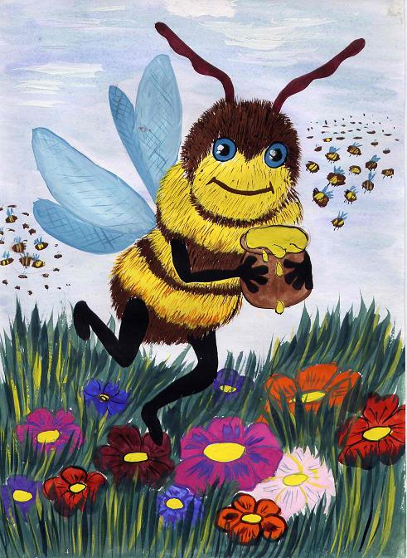
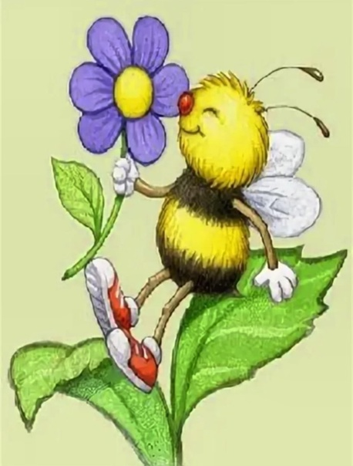
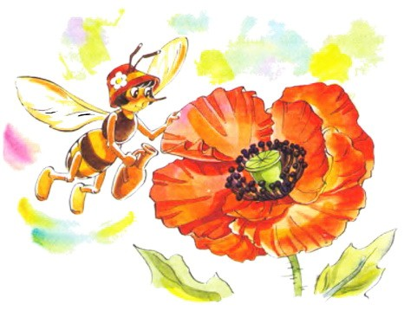
К.УШИНСКИЙ « ПЧЁЛКИ НА РАЗВЕДКЕ».

Slide 14
НАРОДНАЯ ПАМЯТЬ.
Научная педагогическая библиотека Российской Академии образования
Медаль за заслуги в области педагогических наук.

Slide 15
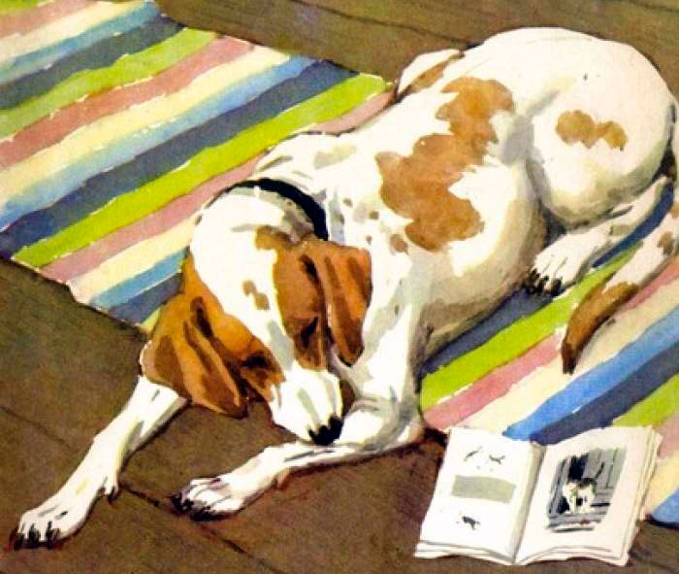
Иллюстрации к сказкам. Определите , как называется сказка.
БИШКА.
ЛИСА И КОЗЁЛ.

Slide 16
ИЛЛЮСТРАЦИИ К СКАЗКАМ.
Петух да собака.
Два козлика.

Slide 17
ИЛЛЮСТРАЦИИ К СКАЗКАМ.
Жалобы знайки.
Плутишка кот.

Slide 18
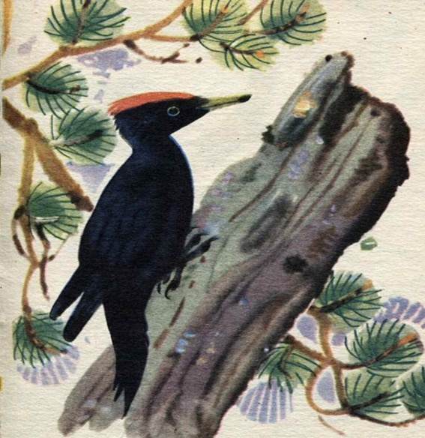
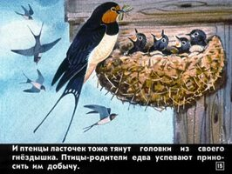
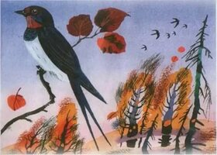
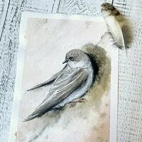
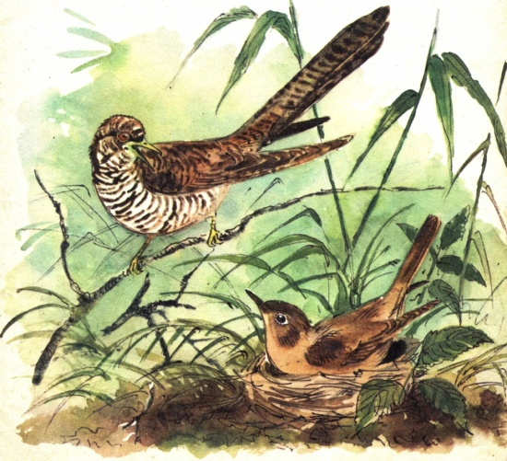
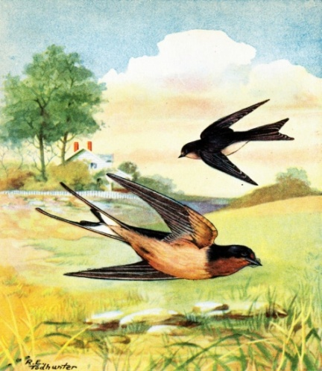
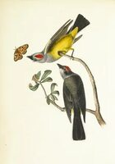
К.Д. УШИНСКИЙ « ПОЙМАННАЯ ПТИЧКА».

Slide 19
НАРОДНАЯ ПАМЯТЬ.
Научная педагогическая библиотека Российской Академии образования
Медаль за заслуги в области педагогических наук.

